Slide 1
醫院選擇運算與顯示

Slide 2
簡報大綱
1
醫院家數
2
醫院分數計算
3
醫院選擇主要程式碼說明
4
Anylogic模擬結果
5
Python醫院選擇結果

Slide 3
醫院家數
2021/5/10

Slide 4
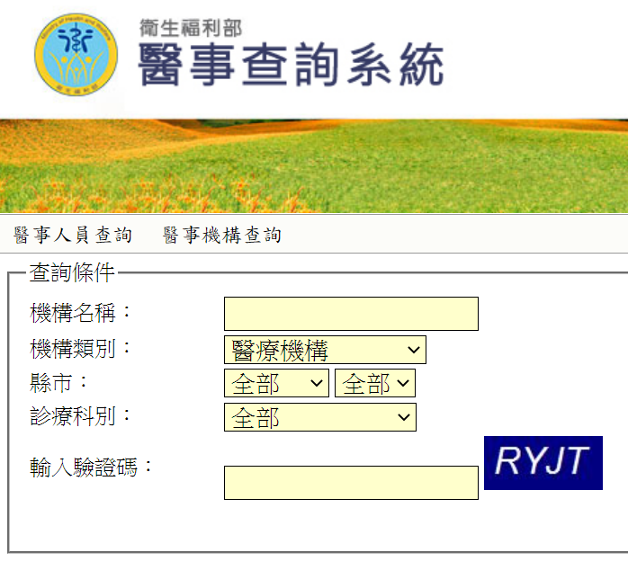
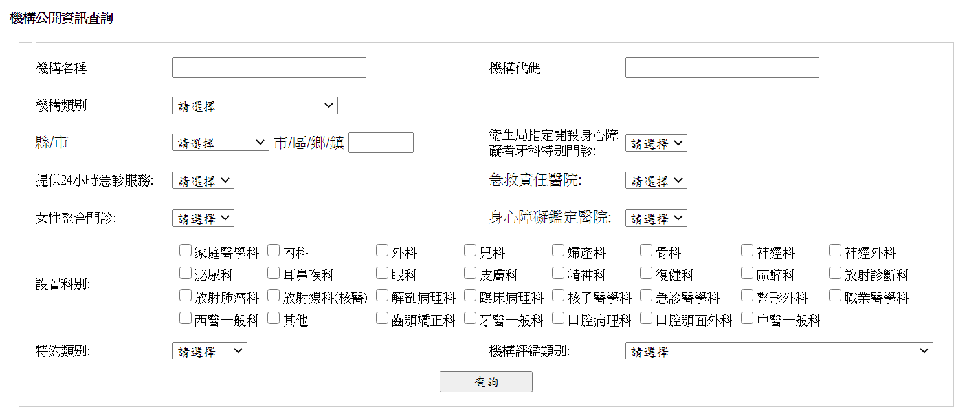
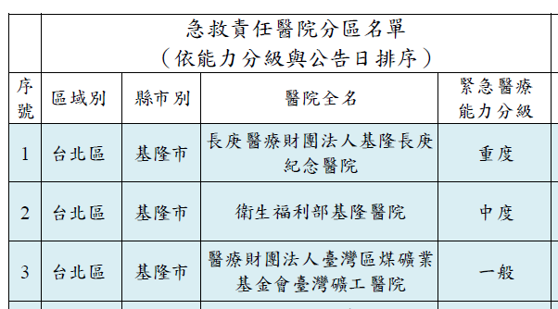
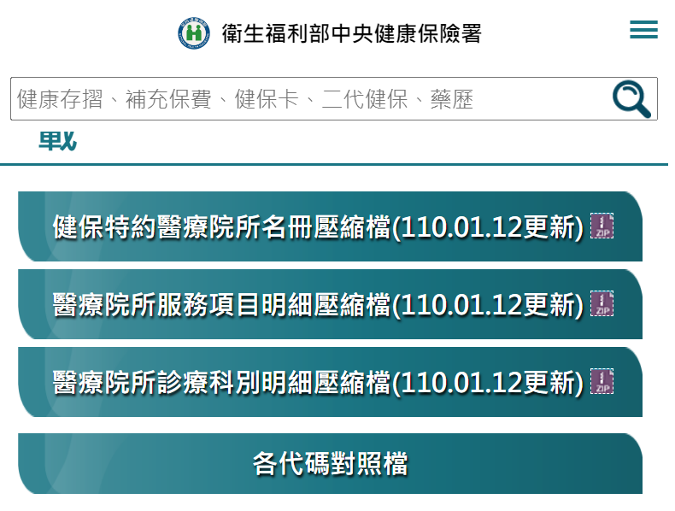
全台醫院資料檔前處理流程圖 - 資料蒐集
醫事查詢系統
醫院科別、醫事人員數
醫院資訊公開平台
醫院基本資料、床位數
急救責任醫院名單-109延長效期1101.pdf
比對
健保特約醫療院所名冊
共計546(545+1)家醫院，
123個欄位

Slide 5
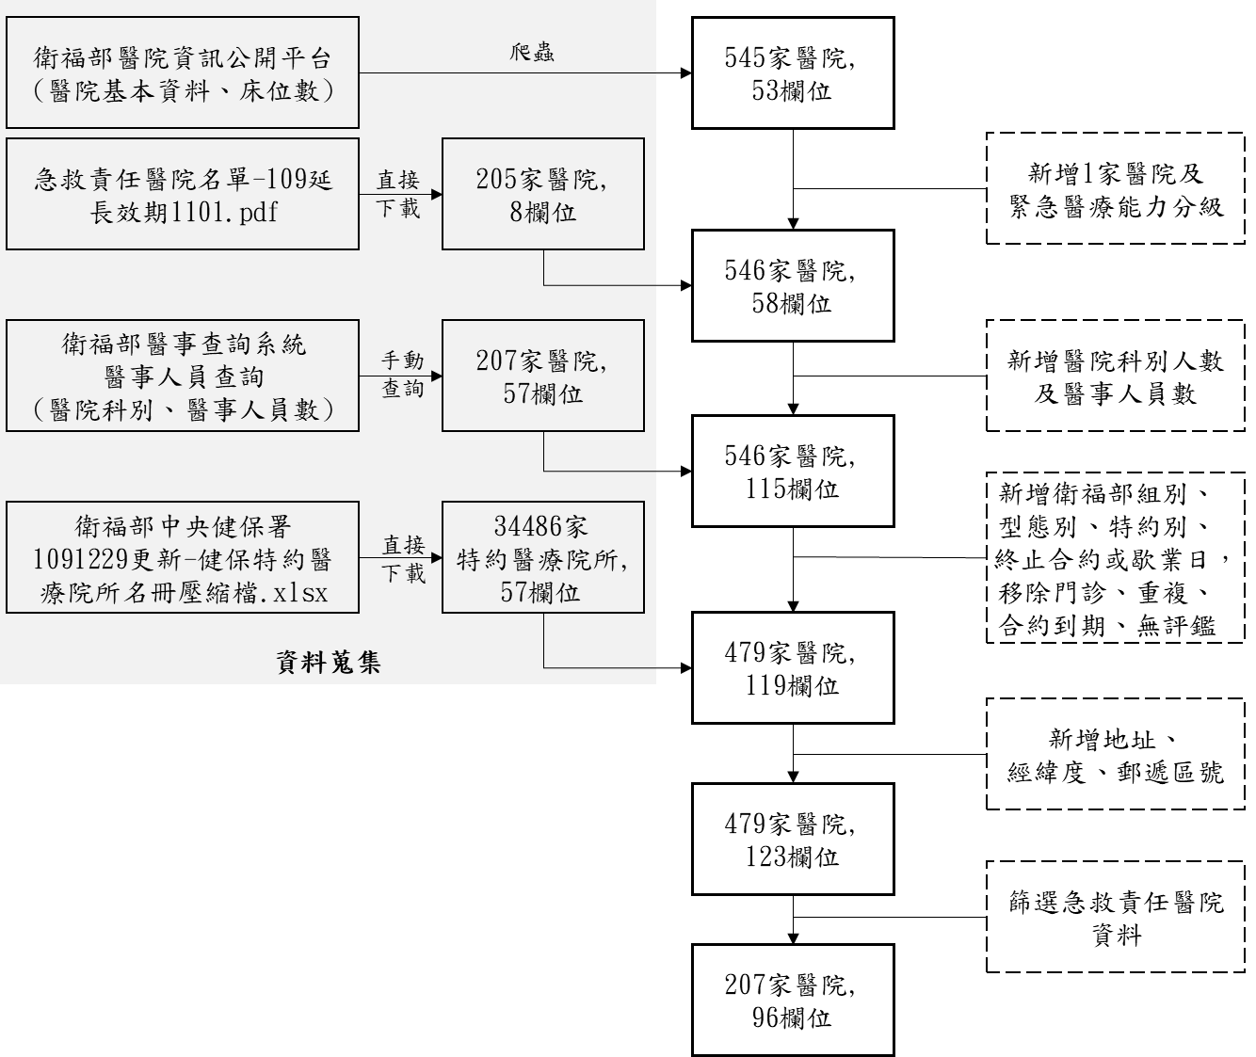
全台醫院資料檔前處理流程圖
註：急救責任醫院分區名單公告為205家急救責任醫院，由於兒童醫院之病床資料及醫事人員數與本院分開計算，因此於資料前處理流程中分開記錄之。

Slide 6
醫院家數統計
機構公開資訊
*有重複的機構代碼，但不同院區
20210104-全台醫院病床數統計.xlsx(hp545)
共479家：醫學中心25家、區域醫院89家、地區醫院365家
1091229更新-健保特約醫療院所名冊壓縮檔.xlsx
*依機構代碼計算醫院家數
共470家：應修正為醫學中心25家、區域醫院82家、地區醫院363家
1535010122大川醫院，民國110年01月變更為大川診所，診所不計入醫院家數，http://www.dachuan.com.tw/about.php

Slide 7
急救責任醫院家數
機構公開資訊
20210104-全台醫院病床數統計.xlsx(hp545)
急救責任醫院名單-109延長效期1101.pdf
*外加中區2家兒童醫院：
1137010042彰化基督教醫療財團法人彰化基督教兒童醫院本院
1303260014中國醫藥大學兒童醫院本院
*兒童醫院雖機構代碼與本院不同，但鄰近本院，可與本院合併計算。
*分院雖機構代碼相同，但與本院地址不同，應分開計算。

Slide 8
急救責任醫院家數(1)
衛福部業務組別 | 重度 | 中度 | 一般 | 總計
台北區 | 17 | 17 | 19 | 53
醫學中心 | 9 | 1 |  | 10
區域醫院 | 8 | 13 | 1 | 22
地區醫院 |  | 3 | 18 | 21
北區 | 6 | 11 | 11 | 28
醫學中心 | 1 |  |  | 1
區域醫院 | 4 | 8 |  | 12
地區醫院 | 1 | 3 | 11 | 15
中區 | 10 | 17 | 14 | 41
醫學中心 | 4 |  |  | 4
區域醫院 | 5 | 11 |  | 16
地區醫院 |  | 6 | 14 | 20
無 | 1 |  |  | 1
南區 | 6 | 13 | 10 | 29
醫學中心 | 2 |  |  | 2
區域醫院 | 4 | 9 | 1 | 14
地區醫院 |  | 4 | 9 | 13
高屏區 | 5 | 15 | 21 | 41
醫學中心 | 3 |  |  | 3
區域醫院 | 2 | 11 |  | 13
地區醫院 |  | 4 | 21 | 25
東區 | 2 | 2 | 9 | 13
醫學中心 | 1 |  |  | 1
區域醫院 | 1 | 2 |  | 3
地區醫院 |  |  | 9 | 9
總計 | 46 | 75 | 84 | 205
1101010012長庚醫療財團法人台北長庚紀念醫院本院
特約別 | 重度 | 中度 | 一般 | 總計
醫學中心 | 20 | 1 |  | 21
區域醫院 | 24 | 54 | 2 | 80
地區醫院 | 1 | 20 | 82 | 103
無 | 1 |  |  | 1
總計 | 46 | 75 | 84 | 205
0936050029光田醫療社團法人光田綜合醫院大甲院區
*與沙鹿院區(總院)是同一機構代碼，但沒有特約別資料

Slide 9
y急救責任醫院依緊急醫療能力分級家數統計

Slide 10
醫院分數計算
Computing Hospital Score

Slide 11
大量傷患事件

Slide 12
醫院選擇模組-大量傷患事件
該模組為模擬系統中決策支援的重要的一環，為使傷患送達至就近且適當的醫院。
步驟1就近原則：
緊急醫療網：依使用者選擇縣市別涵蓋範圍之醫院，不包含縣市為「金門縣、連江縣、澎湖縣」。
步驟2適當原則：
排除醫院評鑑為「兒童醫院評鑑合格」。
重傷不選擇一般級急救責任醫院；中傷及輕傷於醫院選擇上沒有緊急醫療能力分級的限制。

Slide 13
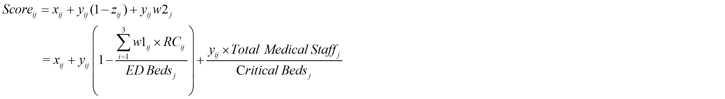
醫院分數計算公式-大量傷患事件
醫院選擇模組
災害現場至醫院的距離
調整項
調整項
醫院收治不同傷勢情形(重、中、輕傷)之傷患，給予後送決策分數。分數越高的醫院，越優先被傷患選擇。
醫院收治傷患
緊急醫療能力的適當性
Notes:
針對就近適當原則發展出一個公式，來計算醫院分數

Slide 14
醫院分數計算公式-大量傷患事件
醫院選擇模組
醫院收治傷患緊急醫療能力的適當性。
調整項
醫院收治不同傷勢情形(重、中、輕傷)之傷患，給予後送決策分數。分數越高的醫院，越優先被傷患選擇。
災害現場至醫院的距離。
調整項，當收治傷患人數增加，將會降低該醫院的適當性。
調整項，透過醫事人力、內外科床位數，調整該醫院動員能力。每張重症病床所擁有的醫療能力支援。
Notes:
改X

Slide 15

醫院分數計算公式說明-大量傷患事件
$i=1,2,3$ ，表示傷患之傷勢情形，其中1是輕傷；2是中傷；3是重傷。
$j=1,2,3,…,n$ ，表示為從災害地點至指定範圍內之緊急醫療網內所涵蓋的醫院號次。
$k=1,2,3,…,m，∀k∈j$，表示指定範圍內之重度級急救責任醫院號次。

Slide 16
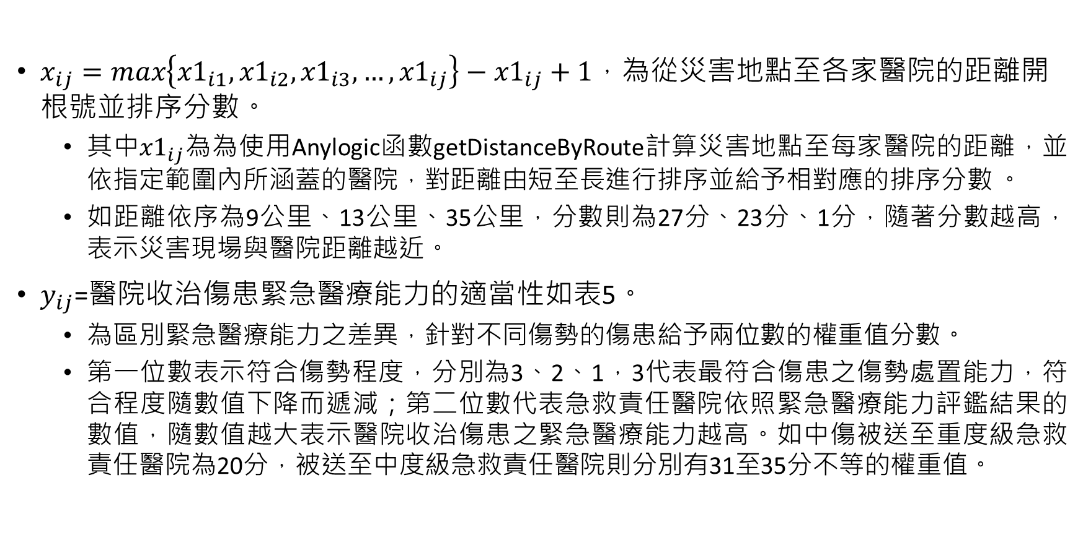
${Score}_{ij}=x_{ij}+y_{ij}\left({1−z}_{ij}\right)$+ $y_{ij}{w2}_{j}$
$x_{ij}=max\left\{{x1}_{i1},{x1}_{i2},{x1}_{i3},…,{x1}_{ij}\right\}−{x1}_{ij}+1$，為從災害地點至各家醫院的距離開根號並排序分數。
其中${x1}_{ij}$為為使用Anylogic函數getDistanceByRoute計算災害地點至每家醫院的距離，並依指定範圍內所涵蓋的醫院，對距離由短至長進行排序並給予相對應的排序分數 。
如距離依序為9公里、13公里、35公里，分數則為27分、23分、1分，隨著分數越高，表示災害現場與醫院距離越近。
$y_{ij}$=醫院收治傷患緊急醫療能力的適當性如表5。
為區別緊急醫療能力之差異，針對不同傷勢的傷患給予兩位數的權重值分數。
第一位數表示符合傷勢程度，分別為3、2、1，3代表最符合傷患之傷勢處置能力，符合程度隨數值下降而遞減；第二位數代表急救責任醫院依照緊急醫療能力評鑑結果的數值，隨數值越大表示醫院收治傷患之緊急醫療能力越高。如中傷被送至重度級急救責任醫院為20分，被送至中度級急救責任醫院則分別有31至35分不等的權重值。
Notes:
如果排序分數是距離的倒置數字，是否簡單一點

Slide 17
表5 醫院收治傷患適當性權重表
急救責任醫院家數 | Emergency Care Responsibility Hospital Level | 緊急醫療能力分三級_ECRHthreeLevel | 重傷 y_severe | 中傷 y_moderate | 輕傷 y_mild
69 | General | 1 | 10 | 10 | 30
2 | General + Medium EM | 1 | 11 | 11 | 31
1 | General + Medium ICU | 1 | 11 | 11 | 31
1 | General + Medium EM, PN | 1 | 12 | 12 | 32
1 | General + Medium EM, MT | 1 | 12 | 12 | 32
3 | General + Medium EM, ICU | 1 | 12 | 12 | 32
1 | General + Medium EM, AS, ICU | 1 | 13 | 13 | 33
2 | General + Medium EM, STEMI, ICU | 1 | 13 | 13 | 33
1 | General + Medium EM, AS, MT | 1 | 13 | 13 | 33
1 | General + Medium EM, AS, STEMI, ICU | 1 | 14 | 14 | 34
1 | General + Medium EM, AS, PN, ICU | 1 | 14 | 14 | 34
1 | General + Medium EM, MT, ICU | 1 | 13 | 13 | 33
1 | Medium Temp | 2 | 20 | 30 | 20
22 | Medium | 2 | 20 | 30 | 20
34 | Medium* | 2 | 20 | 30 | 20
2 | Medium* + Severe AS | 2 | 21 | 31 | 21
3 | Medium* + Severe STEMI | 2 | 21 | 31 | 21
2 | Medium* + Severe AS, STEMI | 2 | 22 | 32 | 22
1 | Medium* + Severe EM, AS, STEMI | 2 | 23 | 33 | 23
3 | Medium + Severe AS | 2 | 21 | 31 | 21
2 | Medium + Severe STEMI | 2 | 21 | 31 | 21
1 | Medium + Severe PN | 2 | 21 | 31 | 21
1 | Medium + Severe AS, STEMI | 2 | 22 | 32 | 22
1 | Medium + Severe AS, STEMI, ICU | 2 | 23 | 33 | 23
2 | Medium + Severe EM, AS, STEMI, PN, ICU | 2 | 25 | 35 | 25
46 | Severe | 3 | 30 | 20 | 10

Slide 18
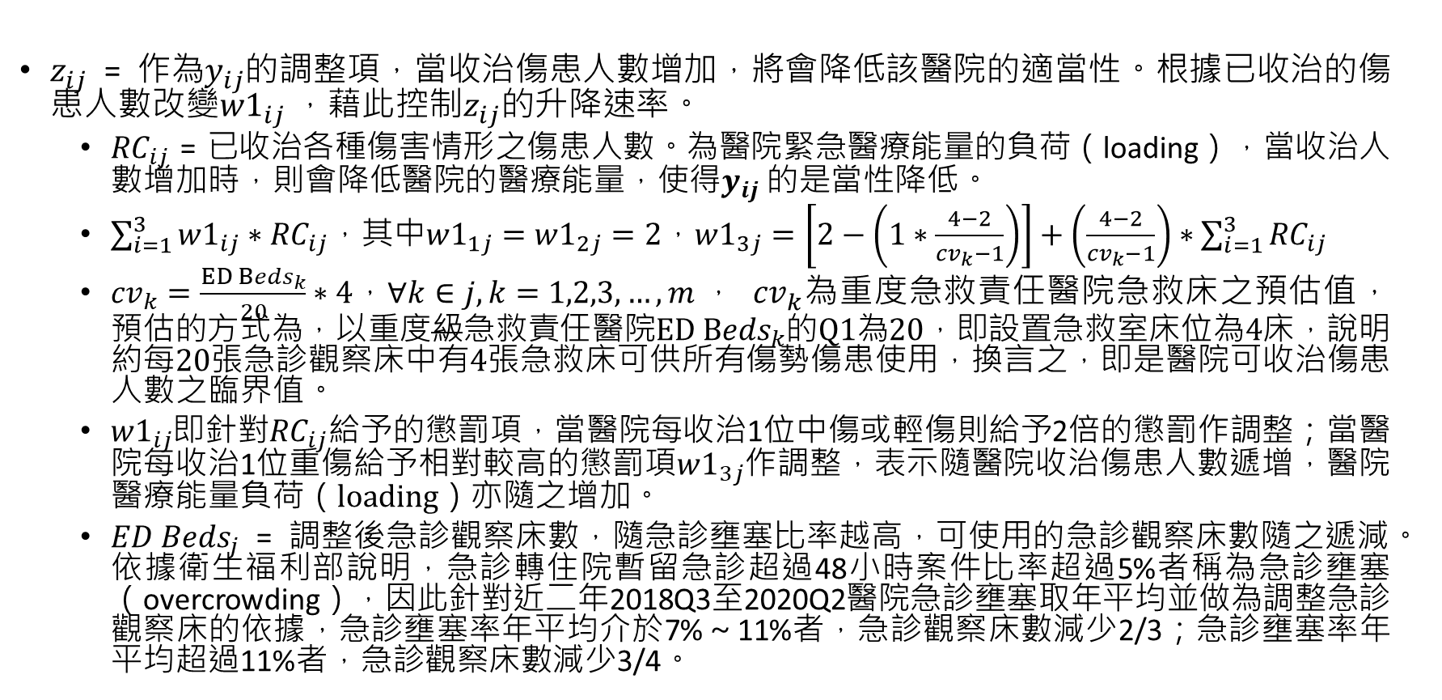
${Score}_{ij}=x_{ij}+y_{ij}\left({1−z}_{ij}\right)$+ $y_{ij}{w2}_{j}$
$z_{ij}$ = 作為$y_{ij}$的調整項，當收治傷患人數增加，將會降低該醫院的適當性。根據已收治的傷患人數改變${w1}_{ij}$，藉此控制$z_{ij}$的升降速率。
${RC}_{ij}$ = 已收治各種傷害情形之傷患人數。為醫院緊急醫療能量的負荷（loading），當收治人數增加時，則會降低醫院的醫療能量，使得$y_{ij}$的是當性降低。
$\sum_{i=1}^{3}{{w1}_{ij}∗{RC}_{ij}}$，其中${w1}_{1j}={w1}_{2j}=2$，${w1}_{3j}=\left[2−\left(1∗\frac{4−2}{{cv}_{k}−1}\right)\right]+\left(\frac{4−2}{{cv}_{k}−1}\right)∗\sum_{i=1}^{3}{{RC}_{ij}}$
${cv}_{k}=\frac{{ED Beds}_{k}}{20}∗4$，$∀k∈j, k=1,2,3,…, m$， ${cv}_{k}$為重度急救責任醫院急救床之預估值，預估的方式為，以重度級急救責任醫院${ED Beds}_{k}$的Q1為20，即設置急救室床位為4床，說明約每20張急診觀察床中有4張急救床可供所有傷勢傷患使用，換言之，即是醫院可收治傷患人數之臨界值。
${w1}_{ij}$即針對${RC}_{ij}$給予的懲罰項，當醫院每收治1位中傷或輕傷則給予2倍的懲罰作調整；當醫院每收治1位重傷給予相對較高的懲罰項${w1}_{3j}$作調整，表示隨醫院收治傷患人數遞增，醫院醫療能量負荷（loading）亦隨之增加。
${ED Beds}_{j}$ = 調整後急診觀察床數，隨急診壅塞比率越高，可使用的急診觀察床數隨之遞減。依據衛生福利部說明，急診轉住院暫留急診超過48小時案件比率超過5%者稱為急診壅塞（overcrowding），因此針對近二年2018Q3至2020Q2醫院急診壅塞取年平均並做為調整急診觀察床的依據，急診壅塞率年平均介於7%～11%者，急診觀察床數減少2/3；急診壅塞率年平均超過11%者，急診觀察床數減少3/4。

Slide 19
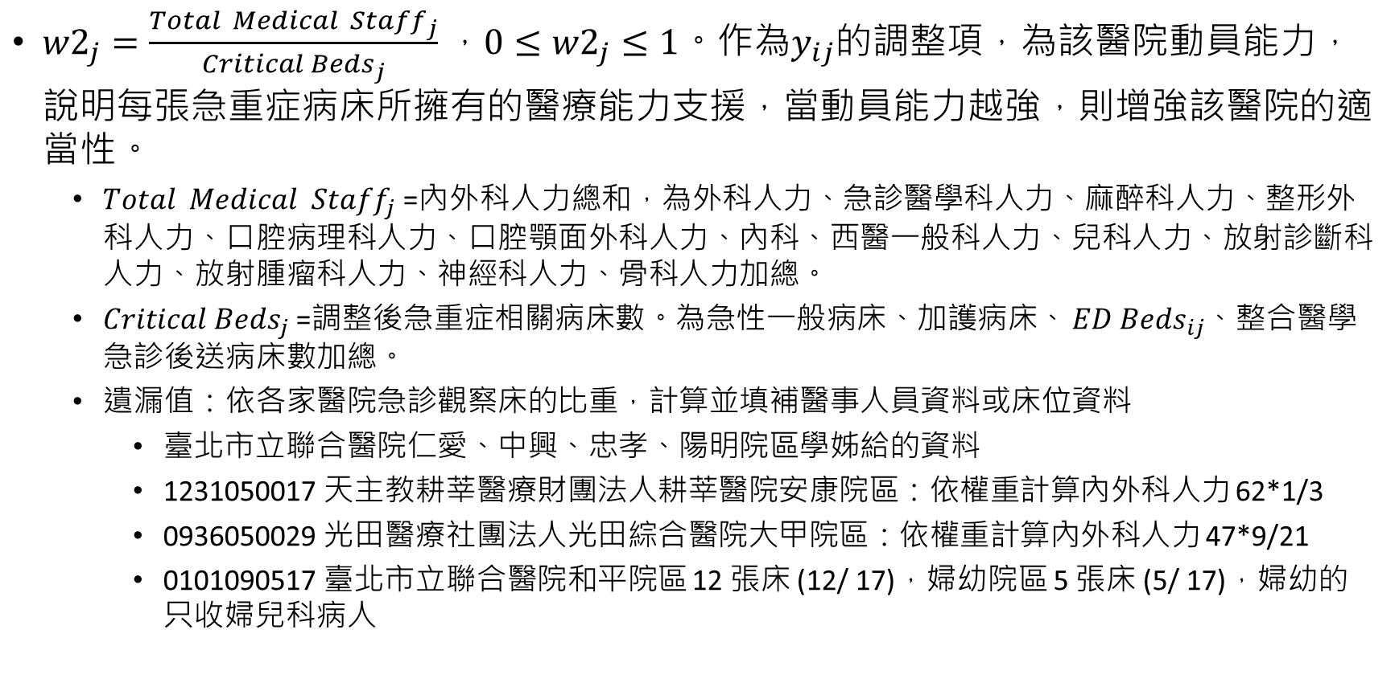

${Score}_{ij}=x_{ij}+y_{ij}\left({1−z}_{ij}\right)$+ $y_{ij}{w2}_{j}$
${w2}_{j}=\frac{{Total Medical Staff}_{j}}{{Critical Beds}_{j}}$ ，$0≤{w2}_{j}≤1$。作為$y_{ij}$的調整項，為該醫院動員能力，說明每張急重症病床所擁有的醫療能力支援，當動員能力越強，則增強該醫院的適當性。
${Total Medical Staff}_{j}$ =內外科人力總和，為外科人力、急診醫學科人力、麻醉科人力、整形外科人力、口腔病理科人力、口腔顎面外科人力、內科、西醫一般科人力、兒科人力、放射診斷科人力、放射腫瘤科人力、神經科人力、骨科人力加總。
${Critical Beds}_{j}$ =調整後急重症相關病床數。為急性一般病床、加護病床、 ${ED Beds}_{ij}$、整合醫學急診後送病床數加總。
遺漏值：依各家醫院急診觀察床的比重，計算並填補醫事人員資料或床位資料
臺北市立聯合醫院仁愛、中興、忠孝、陽明院區學姊給的資料
1231050017 天主教耕莘醫療財團法人耕莘醫院安康院區：依權重計算內外科人力 62*1/3
0936050029 光田醫療社團法人光田綜合醫院大甲院區：依權重計算內外科人力 47*9/21
0101090517 臺北市立聯合醫院和平院區 12 張床 (12/ 17)，婦幼院區 5 張床 (5/ 17)，婦幼的只收婦兒科病人
註：205家急救責任醫院， ${w2}_{j}$範圍0.05~0.72。

Slide 20
平時災害事件

Slide 21
醫院選擇模組-平時災害事件
該模組為模擬系統中決策支援的重要的一環，為使傷患送達至就近且適當的醫院。
步驟1就近原則：
緊急醫療網：依使用者選擇縣市別涵蓋範圍之醫院，不包含縣市為「金門縣、連江縣、澎湖縣」。
步驟2適當原則：
所有急救責任醫院皆可選擇(文字描述正確?)。

Slide 22
醫院選擇主要程式碼說明

Slide 23
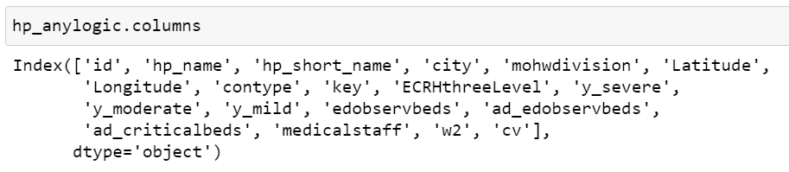
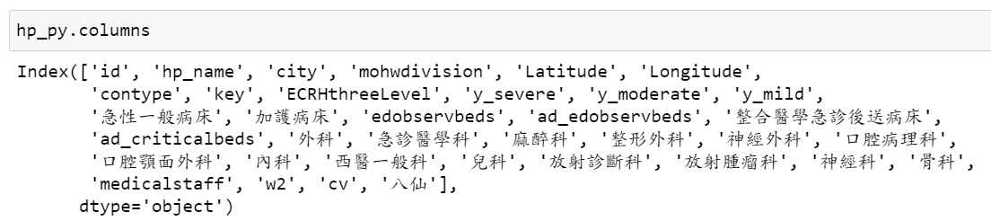
Excel檔案說明
hospital_anylogic_20210208.xlsx (for anylogic : 19個欄位)
差異：hospital_anylogic_20210208.xlsx將程式使用不到的欄位刪除，其餘皆相同。
hospital_anylogic_20210208_py.xlsx (for python: 36個欄位)
w2, cv已事先計算好放入excel。

Slide 24
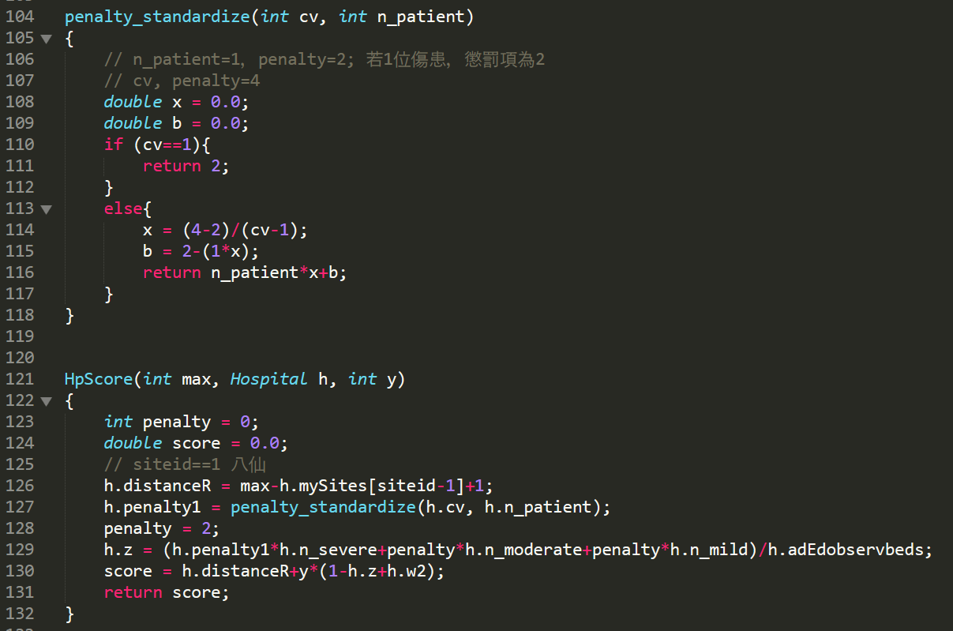

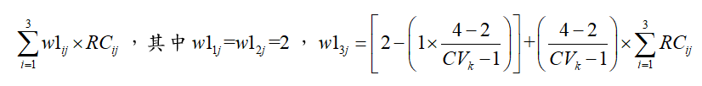
Anylogic程式碼 (mcd.java)
準備資料 hospital_anylogic_20210208.xlsx
醫院選擇主要程式碼HpScore
(因為Aylogic寫 function使用拖曳點選，這裡不是java正規寫法，請見諒，程式碼無法直接執行使用)

Slide 25
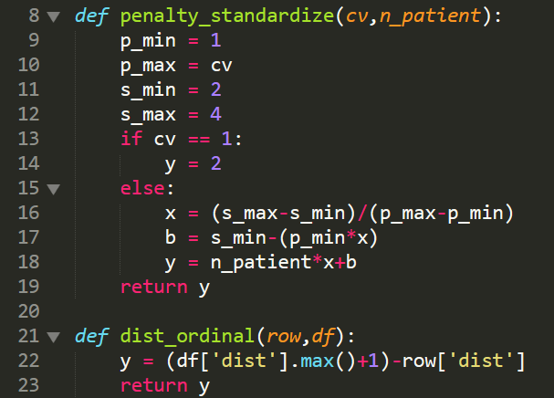
Python程式碼 (mcd.py)
準備資料 hospital_anylogic_20210208_py.xlsx

Slide 26
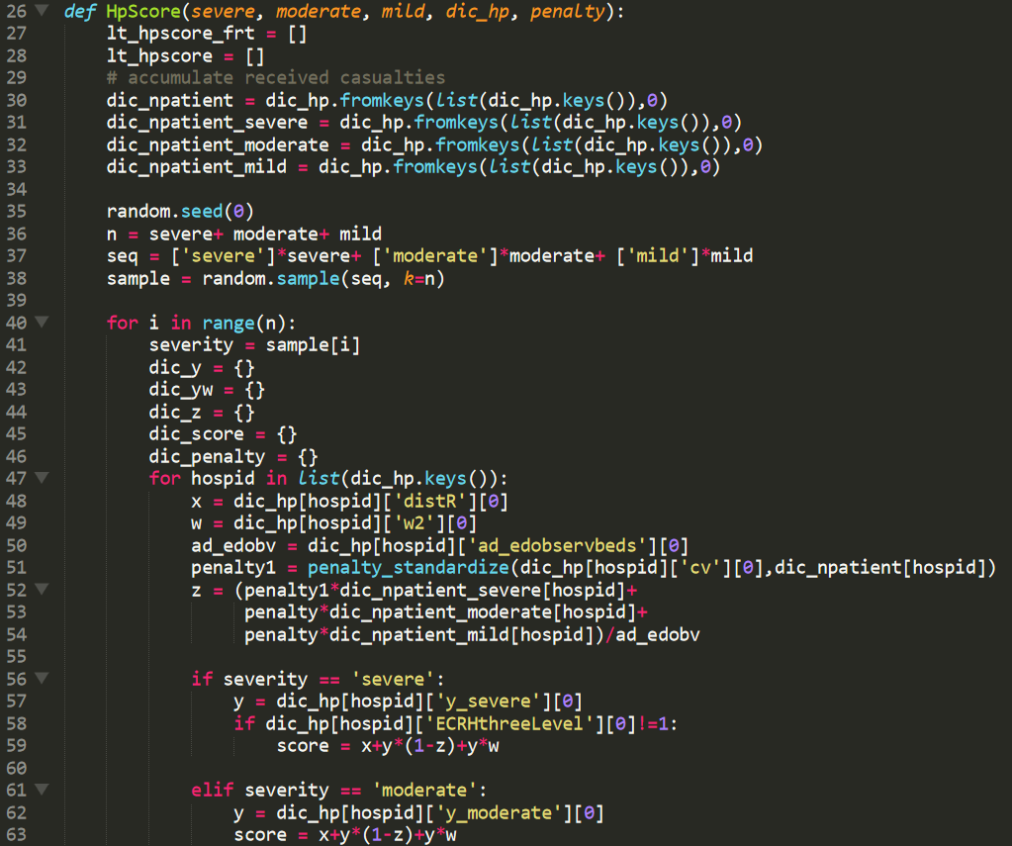
Python程式碼 (mcd.py) 續
適當原則
醫院選擇主要程式碼HpScore
第26行-第106行
(程式碼可直接執行使用)

Slide 27
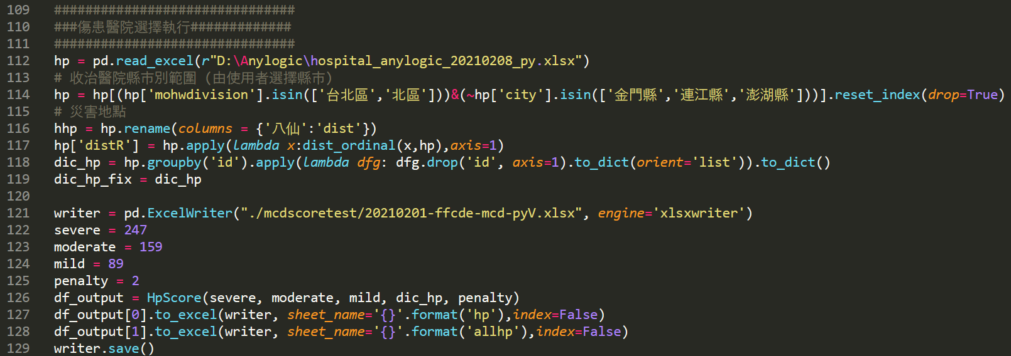
Python程式碼 (mcd.py) 續
醫院選擇主要程式碼
執行
(程式碼可直接執行使用)

Slide 28
Anylogic模擬結果
2021/5/10

Slide 29
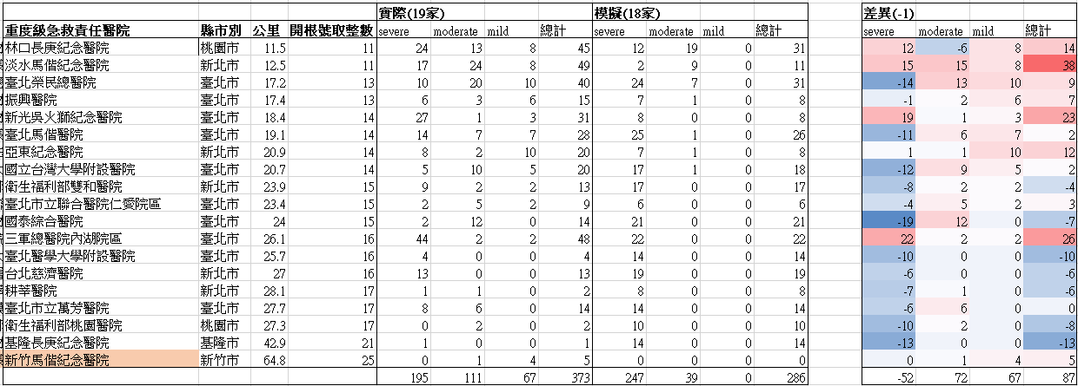
重度級急救責任醫院

Slide 30
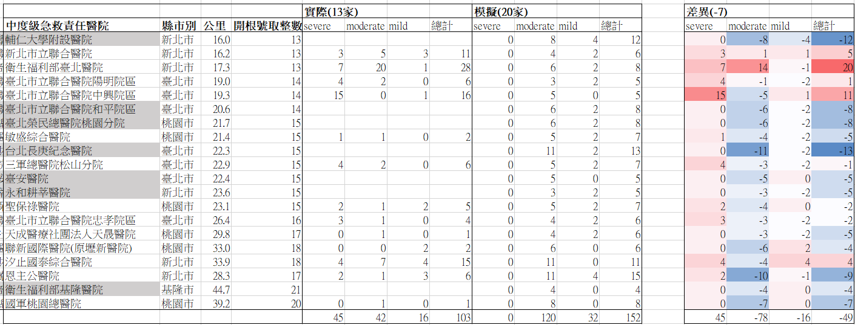
中度級急救責任醫院

Slide 31
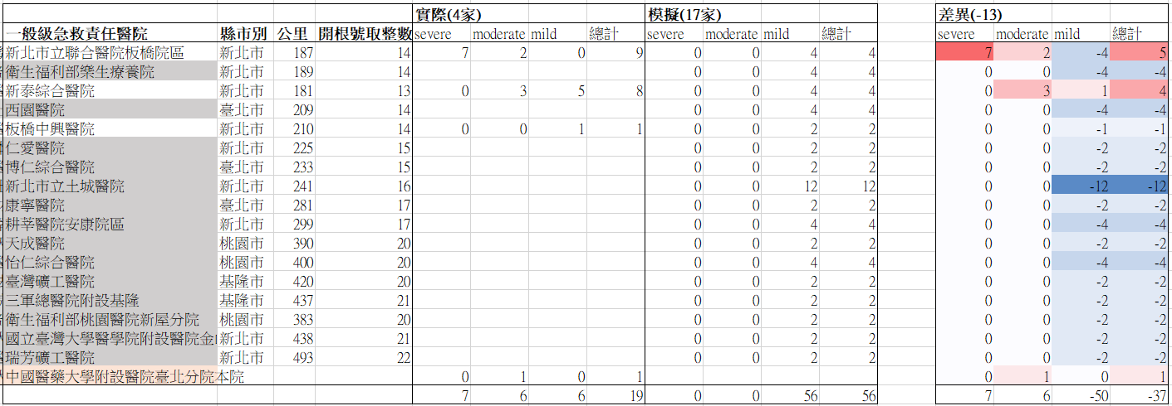
一般級急救責任醫院
註：中國醫藥大學附設醫院臺北分院於106年3月1日起退出急救責任醫院，於八仙塵爆事件時（104年）為急救責任醫院。

Slide 32
Python醫院選擇結果
Python沒有加入時間因素

Slide 33
重度級急救責任醫院

Slide 34
中度級急救責任醫院

Slide 35
一般級急救責任醫院

